Slide 1
React_frontend
22_12_06
작성자 : 김영찬

Slide 2
ㅅ
CSS3 스타일
style 태그로 body 안에 있는 각자의 영역을 나누어서 삽입 가능
span { color: blue; font-size:20px; } /* span 태그 스타일 선언 */
셀럭터
CSS3 스타일 시트를 HTML 페이지에 적용하도록 만든 이름
프로퍼티
스타일 속성 이름. 약 200개 정도의 프로퍼티 있음
값
프로퍼티의 값
주석문
스타일 시트 내에 붙이는 설명문으로 /…/. 여러 줄, 아무 위치에나 사용가능
대소문자 구분 없음
body { background-color:mistyrose;}
BODY { Background-Color:MISTYROSE;}

Slide 3
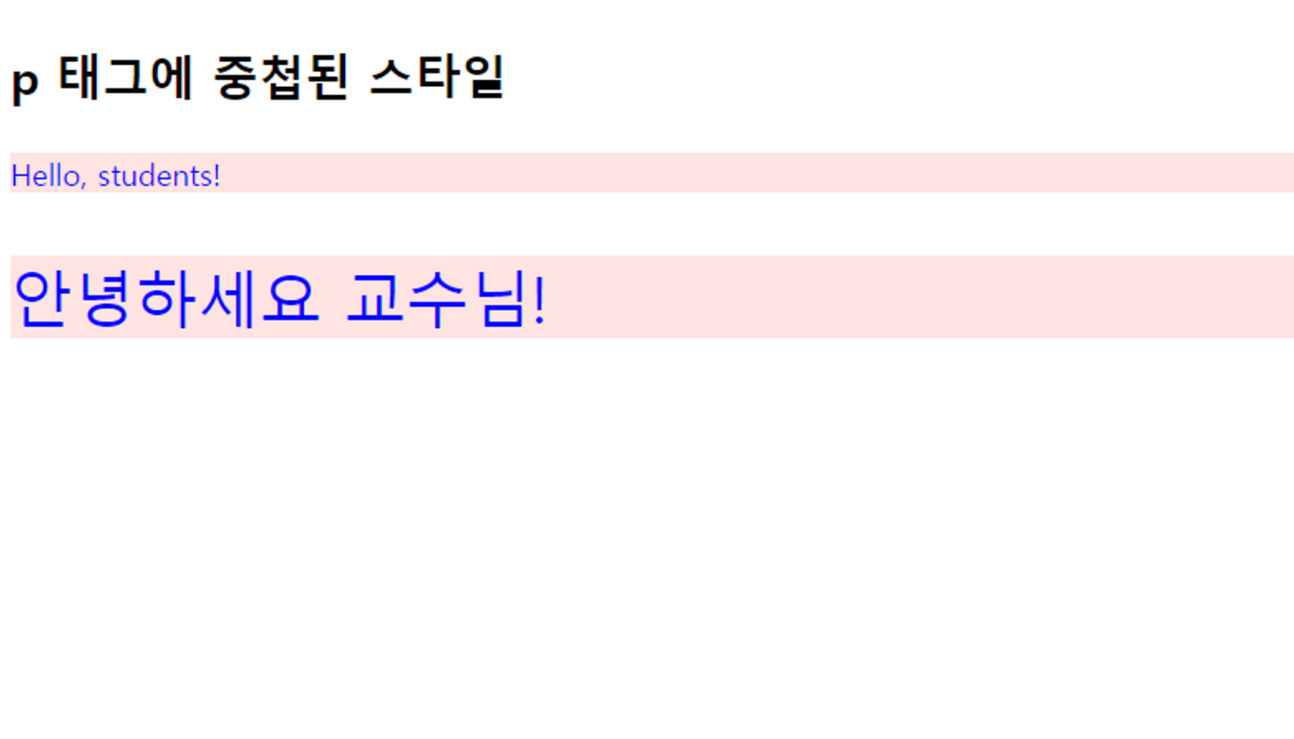
ㅅ
스타일 합치기 오버라이딩
css 파일 external.css 파일 코드를 받음 href="external.css"로 받음
우선 순위 1
내장 코드 안의 스타일 태그
우선 순위 2
내부에 코딩된 스타일 태그
우선 순위 3
내부에 코딩된 스타일 태그
<h3>p 태그에 중첩된 스타일</h3>
<p>Hello, students!</p>
<p style="font-size:25px;">안녕하세요 교수님!</p>

Slide 4
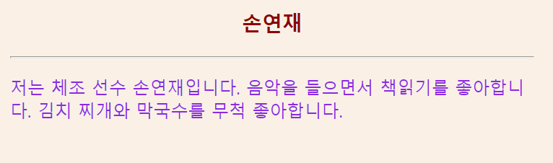
/
<link> 태그로 스타일 불러오기
CSS3 스타일 시트를 mystyle.css 파일로 저장하고, <link> 태그로 불러 사용하도록 수정
<h3>손연재</h3><hr />
<p>저는 체조 선수 손연재입니다. 음악을 들으면서 책읽기를 좋아합니다. 김치 찌개와 막국수를 무척 좋아합니다.</p>
출력 결과
body {
background-color:linen;
color:blueviolet;
}
h3 {
text-align: center;
color:darkred;}

Slide 5
/
@import url 활용하기
외부 스타일 링크 가져오기
@import url(mystyle.css) 와 같은 폴더 안에 존재하는 파일이기 때문에 별도의 경로지정 없이 활용 가능
스타일 태그 파일의 확장자명은 .css
본 예제에서 활용한 파일명은 mystyle.css
외부에 작성된 코드 활용 가능
출력 결과
body {
background-color:linen;
color:blueviolet;
}
h3 {
text-align: center;
color:darkred;}
<h3>손연재</h3><hr />
<p>저는 체조 선수 손연재입니다. 음악을 들으면서 책읽기를 좋아합니다. 김치 찌개와 막국수를 무척 좋아합니다.</p>

Slide 6
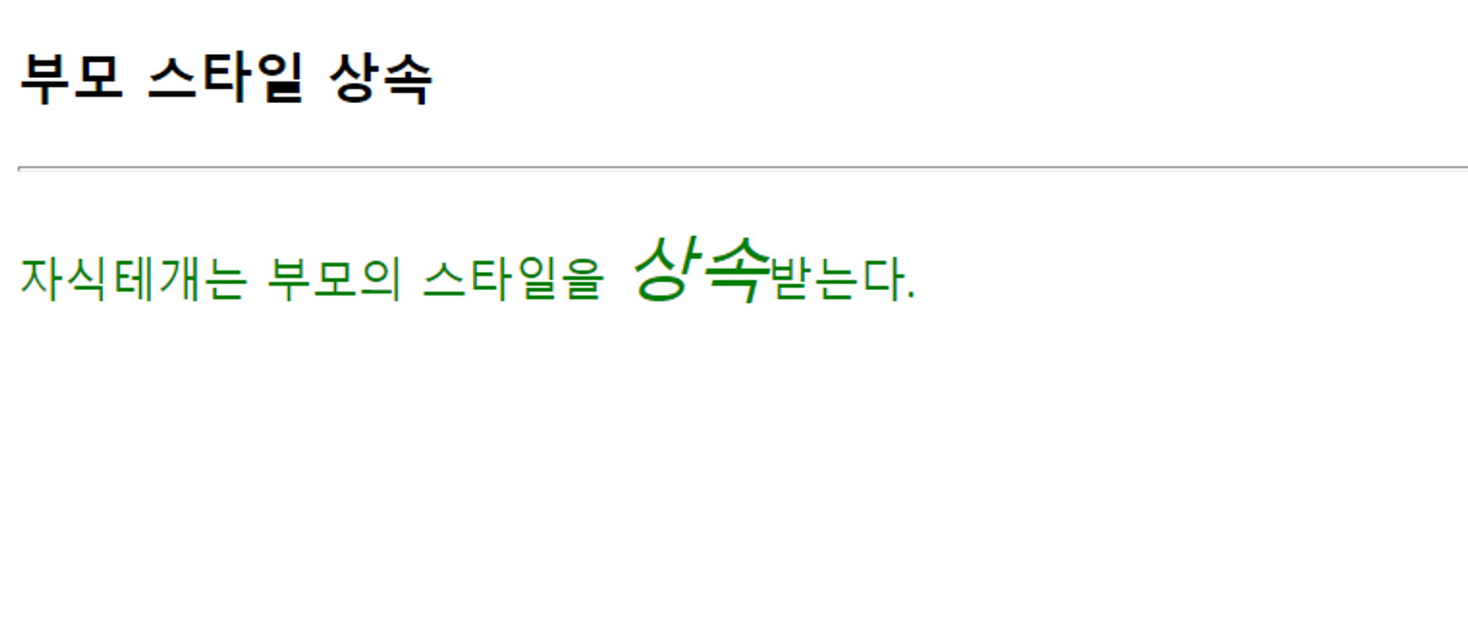
ㅅ
CSS 상속
CSS3 스타일은 부모 태그로부터 상속
부모 태그(부모 요소)
p,em 태그 상속
자식을 둘러싸는 태그
<p>태그는 <em>의 부모 태그
<em> 태그의 출력 : 글자 크기는 25px, 글자색은 부모 <p>태그를 상속받아 green
출력 결과
<h3>부모 스타일 상속</h3> <hr />
<p style="color:green;">자식태그는 부모의 스타일을
<em style="font-size:25px;">상속</em>받는다. </p>

Slide 7
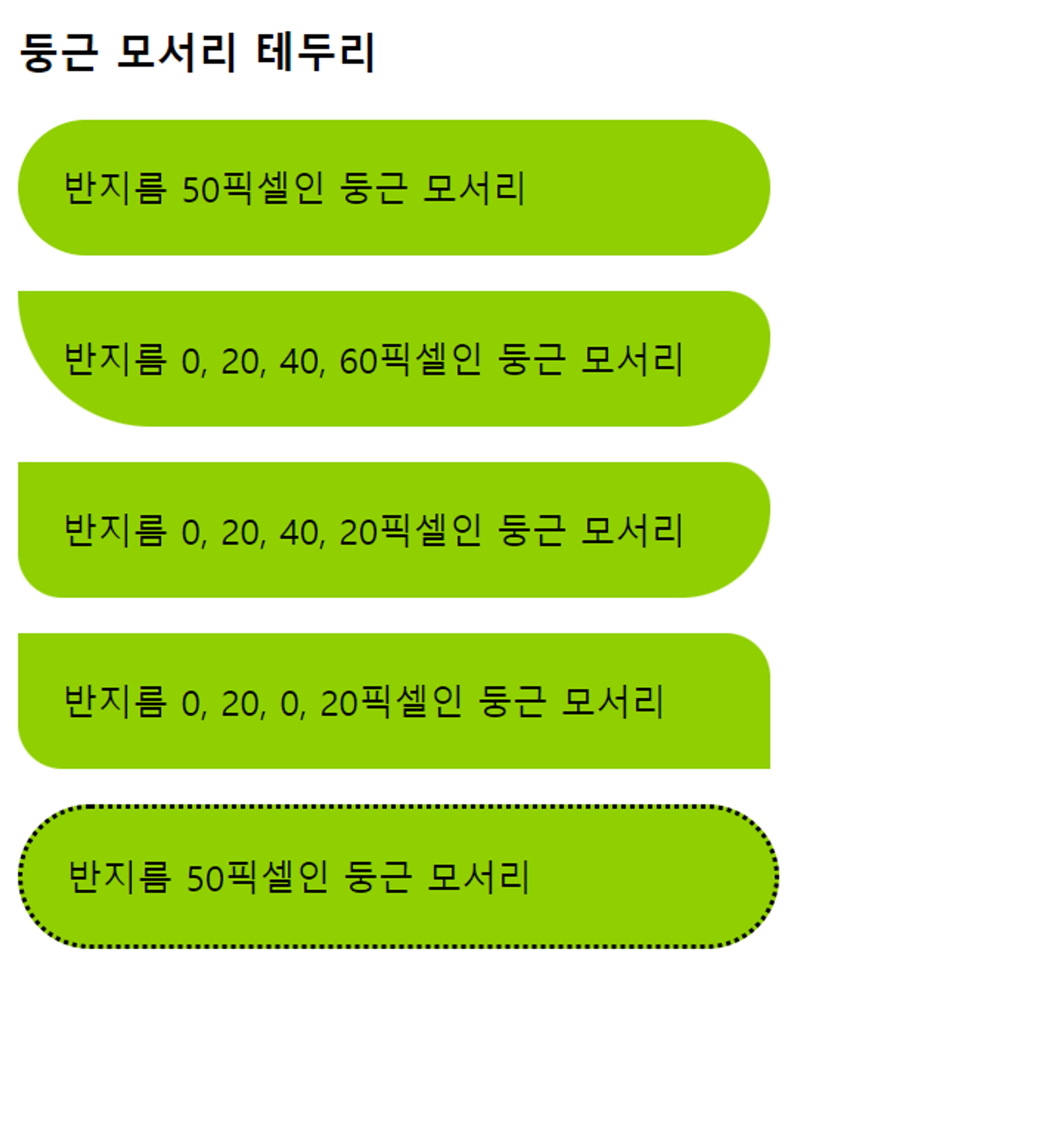
border-radius(둥근 모서리)
border-radius : 모서리에 라운드(둥근 모서리) 부여
테두리는 시계 방향으로 지정을 함
출력 결과
<h3>둥근 모서리 테두리</h3>
<p id="round1">반지름 50픽셀인 둥근 모서리</p>
<p id="round2">반지름 0, 20, 40, 60픽셀인 둥근 모서리</p>
<p id="round3">반지름 0, 20, 40, 20픽셀인 둥근 모서리</p>
<p id="round4">반지름 0, 20, 0, 20픽셀인 둥근 모서리</p>
<p id="round5">반지름 50픽셀인 둥근 모서리</p>
p { background:#90d000; width: 300px; padding: 20px; }
#round1 {border-radius: 50px;}
#round2 {border-radius: 0px 20px 40px 60px;}
#round3 {border-radius:0px 20px 40px;}
#round4 {border-radius: 0px 20px;}
#round5 {border-radius:50px; border-style: dotted; }

Slide 8
ㅅ
Select 종류
태그 셀렉터
h3, li { color:brown; }
.은 class 셀렉터
.warning { color:red; }
#은 id 셀렉터
#list span { color: forestgreen; }
자손 후손 하위 셀렉터
type = “text/css”는 스타일의 유형이 텍스트이고 파일은 css라는 뜻이다.
후손(하위)선택자. 아들 딸 손자들
후손(하위)선택자(Descendetn Selector)는 특정 태그의 후손 태그를 선택한다
ul strong
{
자손 후손 하위 셀렉터
형식 선택자 선택자 {속성:값;}
자식 선택자 직계 아들 딸
형식 선택자 > 선택자 {속성:값;}
부모 > 자식 {속성:값;}
형제 선택자(sibling selector)형제1 ~4 {속성:값;}
형식 선택자 ~ 선택자 {속성:값;}
형제 1 {속성:값;}, 인정 형제 선택자
}
가상 클래스 셀렉터
블록형 태그에만 적용 가능한 첫 글자만 적용 인라인 태그 안됨 :first-line 첫 라인만 적용
h3::first-letter { color:red; }
마우스가 올라가 있을 때만 색이 변함
hover 스타일을 활용하면 마우스 동작에
따른 움직임을 줄 수 있음
li:hover { background:yellowgreen; }

Slide 9
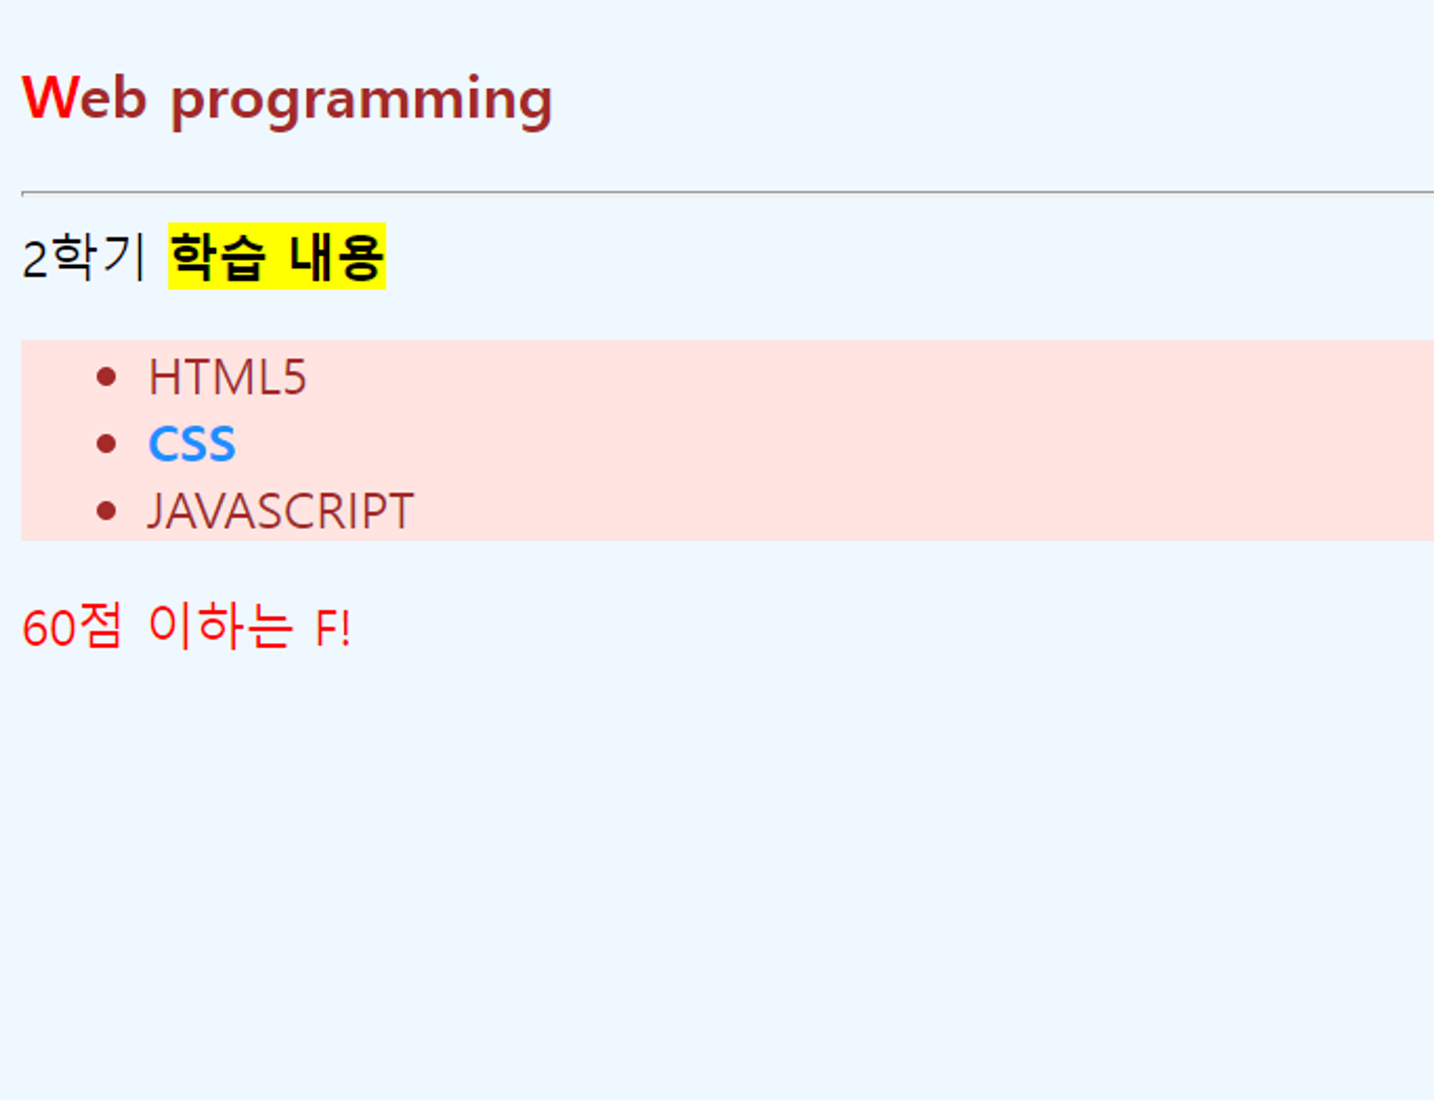
ㅅ
Select 이용 예제
<style> h3, li { color:brown; }
div > div > strong { background:yellow; }
ul strong { color:dodgerblue; }
.warning { color:red; }
#list { background:mistyrose; }
#list span { color: forestgreen; }
h3::first-letter { color:red; }
li:hover { background:yellowgreen; }</style>
출력 결과
<body class="main">
<h3>Web programming</h3><hr />
<div><div>2학기 <strong>학습 내용</strong></div> <ul id="list"><li>HTML5</li><li><strong>CSS</strong></li> <li>JAVASCRIPT</li> </ul>
<div class="warning">60점 이하는 F!</div></div>

Slide 10
ㅅ
가상 클래스(peseudo-class) 셀렉터
CSS 스타일의 가상 클래스 선택자
특정 유형(상황)에 대한 스타일 적용이 필요할 때 사용된다. (각 요소의 상태에 따라 선택이 이루어짐)
마우스 :hover 마우가 요소 위에 올라갈 때 스타일 적용
:active 마우스가 요소를 누르고 있는 상황에서 스타일 적용
폼요소 :focus 폼 요소가 키보드나 마우스 클릭으로 포커스를 받을 때 스타일 적용
링크 :link 방문하지 않는 링크에 스타일 적용 :visited 방문한 링크에 스타일 적용
블록 :first-letter <p>,<div> 등과 같은 블록형 태그의 첫 글자에 스타일 적용
::first-letter 와 동일하며, <span>과 같은 인라인 태그에는 적용되지 않음
:first-line <p>,<div> 등과 같은 블록형 태그의 첫 라인에 스타일 적용
::first-line 과 동일 구조 :nth-child(even) 짝수 번째 모든 자식 태그에 스타일 적용
:nth-child(1) 첫 번째 자식태그에 스타일 적용

Slide 11
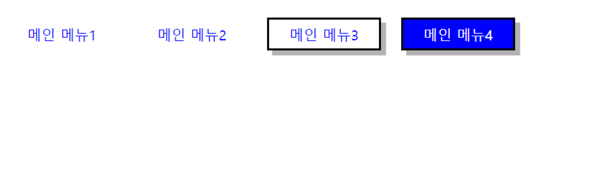
기본형 [속성] 선택자
Tag[att = "val"] {속성:값;}
attr 속성 값이 val과 일치하는 태그를 선택한다
Tag[att ~= "val"] {속성:값;}
attr 속성 값이 val을 단어로 포함하는 태그를 선택한다.
Tag[att |= "val"] {속성:값;}
attr 속성 값이 val이거나 val로 시작하는 태그를 선택한다.
Tag[att ^= "val"] {속성:값;}
attr 속성 값이 val과 시작하는 태그를 선택한다.
Tag[att *= "val"] {속성:값;}
attr 속성 값이 val를 포함하는 태그를 선택한다.
Tag[att $= "val"] {속성:값;}
attr 속성 값이 val로 끝나는 태그를 선택한다.
지정한 속성을 가진 요소를 찾아 스타일 적용
태그명[속성명] {스타일;}
속성 선택자(Attribute Selector)는 특정 속성을 가지고 있거나
특정 값을 가지고 있는 요소를 선택한다
Tag[attr] {속성:값;} attr 속성이 포함된 태그를 선택한다
<ul>
<li><a href="#">메인 메뉴1</a></li>
<li><a href="#">메인 메뉴2</a></li>
<li><a href="#" class="button">메인 메뉴3</a></li> <li><a href="#" class="flat button">메인 메뉴4</a></li>
</ul>
출력 결과
<style>ul { list-style: none; }
li { display: inline; float: left; margin: 10px; }
li a { padding: 5px 20px; font-size: 14px; color:blue; text-decoration:none; }
.flat { background:blue; color:white; }
[class ~= "button"]
{ border:2px solid black; box-shadow:rgba(0, 0, 0, 0.3) 5px 5px; } </style>

Slide 12
<a> 태그
anchor 의 첫 글자로서 '정박지', '닻'이란 의미이다
다른 문서로의 이동, 또는 같은 문서내의 이동을 위해 사용한다
href="#을 쓰는 경우들: 웹 페이지에서 href="#" 모습을 볼 수 있는데 각 경우 별도로 정리
1. 클릭 이벤트 발생 시 페이지 전환을 하지 않도록 하기 위해서 쓰인다.
원래는 "# + id"를 사용해서 같은 문서내의 해당 element로 이동하도록 하는 것인데,
현재는 #으로 의미없는 링크를 주어 페이징이 안되도록 하는 것이다
#으로 명시를 명시하는 것은 여러 블로그에서 '관례'라고 나와있지만
클릭 시 화면 최상단으로 이동하게 되므로
<a href="javascript:;" onclick="func()"></a> 위와 같은 방법을 추처하는 곳도 있다
2. 만약 화면 최상단으로 이동을 목적으로 #을 쓴다면
다음 코드와 같이 window.scrollTo()를 쓰는게 더 좋은 방식이다
<input id="btnTop" type="button" onclick="window.scrollTo(0,0);" value="TOP">
3. href="#" 과 href="#;" (세미클록)의 차이는 세미클론이 붙으면 화면 최상단으로 이동하지 않는 점이다.
# 아무것도 실행하지는 않지만 페이지 상단으로 이동한다
<a href="#none"> 아무것도 실해지 않으며, 페이지 상단으로도 이동하지 않는다.
href="#"으로 하면 이벤트가 발생하기 전 화면 최상단으로 이동한 후 이벤트가 수행되지만
href="#;"으로 하면 최상단으로 이동없는 이벤트가 수행된다
또한 #; 과 javascript:; 의차는 URL 뒤에 #이 붙고 안 붙고의 차이이다.

Slide 13
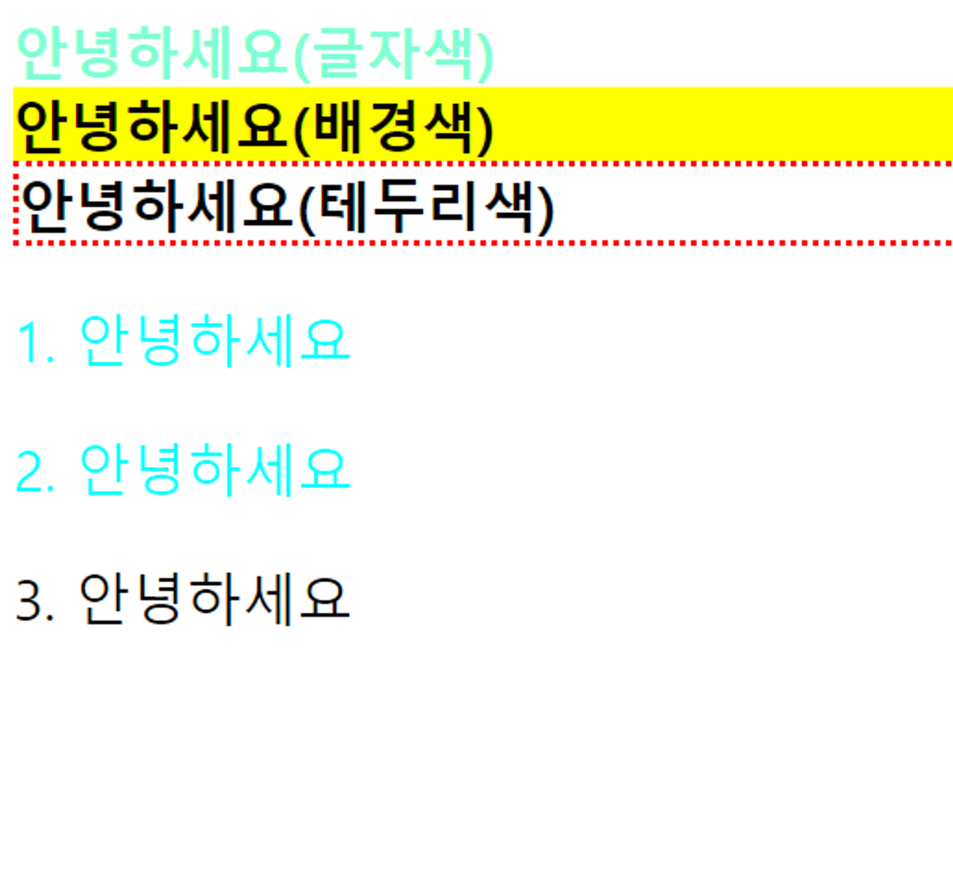
색속성
색상관련 속성
- color : 글자색
- background-color : 배경색
- border-color: 테두리색 색상지정하는 방법
- 이미 지정된 이름을 사용하는 방법 : red, bule, green
- 색상코드를 사용하는 방법 : #ff0000
- RGB코드를 사용하는 방법 : rgb(255,0,0)
- rgba코드를 사용하는 방법 : rgba(255,0,0,0)
- a : 투명도 값을 추가 0~1
출력 결과
<div class="color">안녕하세요(글자색)</div>
<div class="bgcolor">안녕하세요(배경색)</div>
<div class="bordercolor">안녕하세요(테두리색)</div>
<p class="p1">1. 안녕하세요</p>
<p class="p2">2. 안녕하세요</p>
<p class="p3">3. 안녕하세요</p>
<style>div { font-size: 20px; font-weight: 700; }
.color { color:aquamarine; }
.bgcolor { background-color:yellow; }
.bordercolor { border-style:dotted; border-color:rgb(255,0,0); }
.bordercolor:hover { background-color:yellow; }
p { font-size: 20px; }
p1, .p2 { color:aqua; }</style>

Slide 14
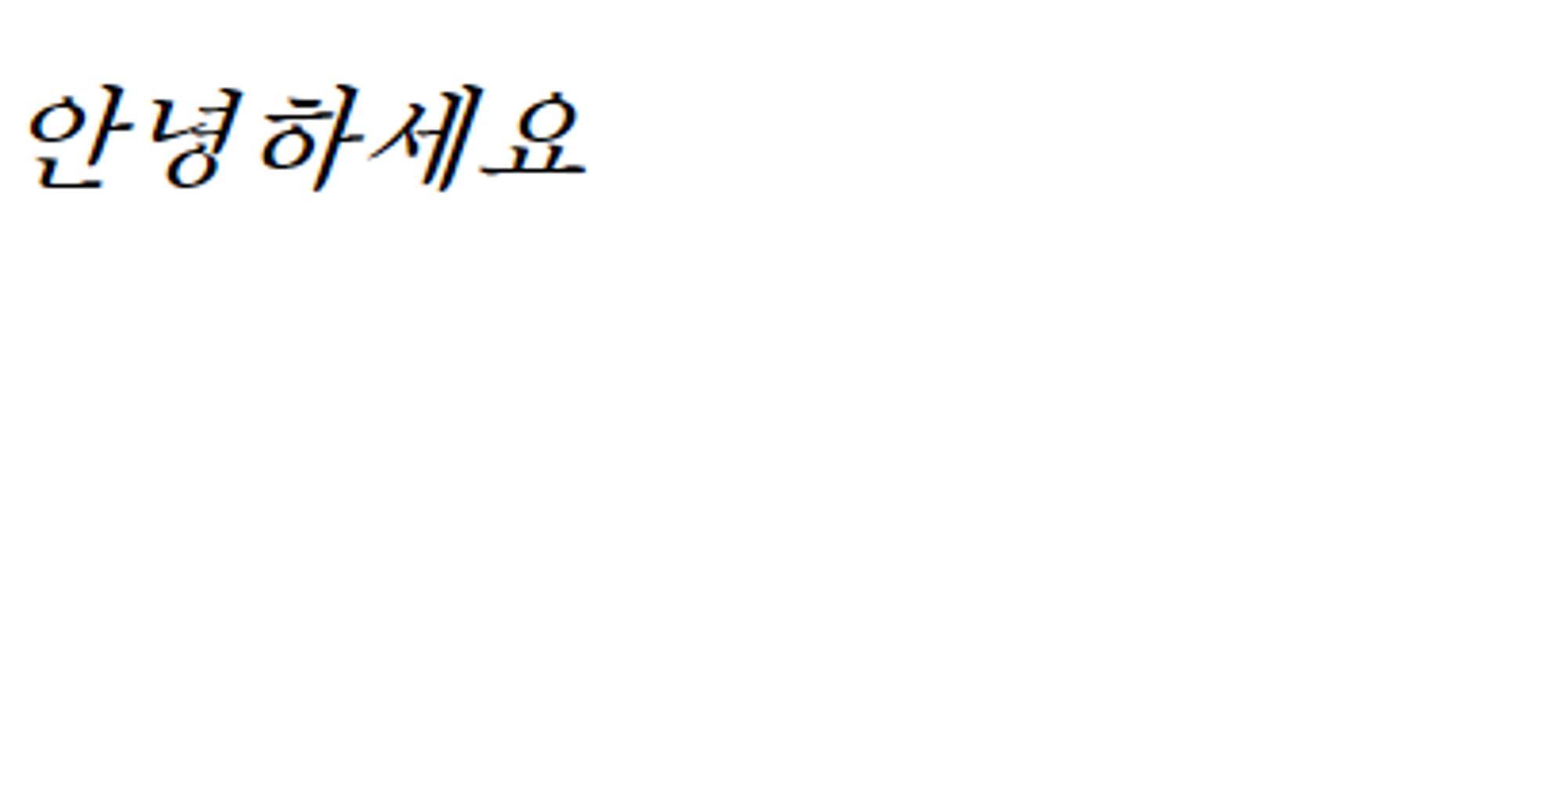
Font 속성
글자모양, 크기, 속성, 굵기
font-family : 글자체를 여러개 지정 serif
- 지정하려는 폰트를 ,로 나열
- 한글 폰트의 경우, 한글이름과 영어이름을 같이 사용
- 마지막은 기본형으로 지정
- 폰트 이름이 "맑은 고딕" arial 띄어쓰기가 없는 경우 "" 생략가능. font-size : 크기
font-style : 글자 속성
font-weight : 굵기 설정
font:style->weight->size->family
출력 결과
<p>안녕하세요</p>
<style> p {
/* font-family : "맑은 고딕","Malgun Gothic", serif;
font-size:20px; font-style:italic; font-weight:bold; */
font:italic bold 20px "맑은고딕", Arial, serif; } </style>

Slide 15
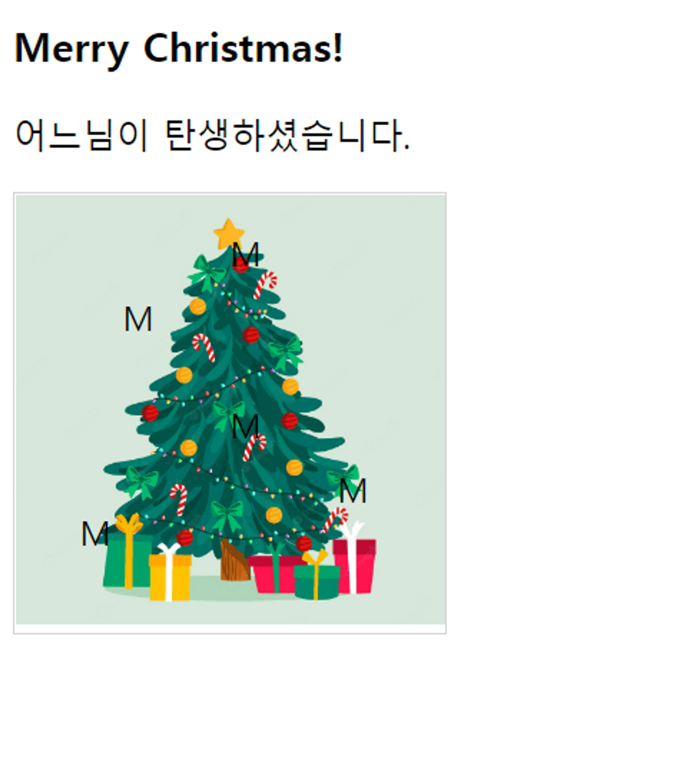
절대 배치
절대 배치는 좌표 값을 따름
상대 배치는 이전에 존재하는 이미지를 기준으로 배치함
그래서 상대 배치는 상황에 따라 위치가 변함
출력 결과
<h3>Merry Christmas!</h3><p>어느님이 탄생하셨습니다.</p>
<div><img src="이미지 경로"
width="200" height="200" alt="크리스마스 트리">
<p style="left:50px; top:30px">M</p>
<p style="left:100px; top:00px">M</p>
<p style="left:100px; top:80px">M</p>
<p style="left:150px; top:110px">M</p>
<p style="left:30px; top:130px">M</p></div>
<style>
div { display: inline-block; position: absolute;border:1px solid lightgray; }
div > p { display:inline-block; position: absolute; height: 20px; width: 15px; bottom:lightgray; }</style>

Slide 16
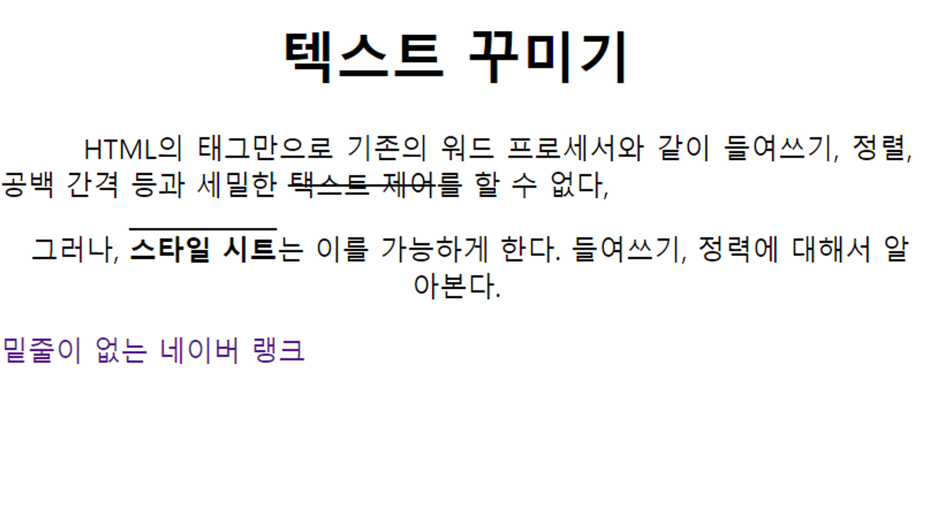
텍스트 꾸미기
css 표준 단위
em : 배수, 현재 값을 기준으로 수 2em
rem : 배수, 문서의 값을 기준으로 배수
% : 현재값을 기준으로 %
px : 고정된 픽셀값
cm / mm / in : 센티미터 / 밀리미터 / 인치 1in = 96px
pt : 포인터, 1pt = 1/72 in
pc : 피카소, 1pc = 12pt
deg : 각도
출력 결과
<h1>텍스트 꾸미기</h1> <p class="p1">HTML의 태그만으로 기존의 워드 프로세서와 같이 들여쓰기, 정렬, 공백 간격 등과 세밀한 <span>택스트 제어</span>를 할 수 없다,</p> <p class="p2">그러나, <strong>스타일 시트</strong>는 이를 가능하게 한다. 들여쓰기, 정력에 대해서 알아본다.</p> <p><a href="https://www.naver.com" style="text-decoration:none;"> 밑줄이 없는 네이버 랭크 </a></p>
<style> h1 { text-align: center; }
span { text-decoration: line-through; }
strong { text-decoration:overline; }
.p1 { text-indent:3em; text-align: justify; }
.p2 { text-indent:1em; text-align:center; } </style>

Slide 17
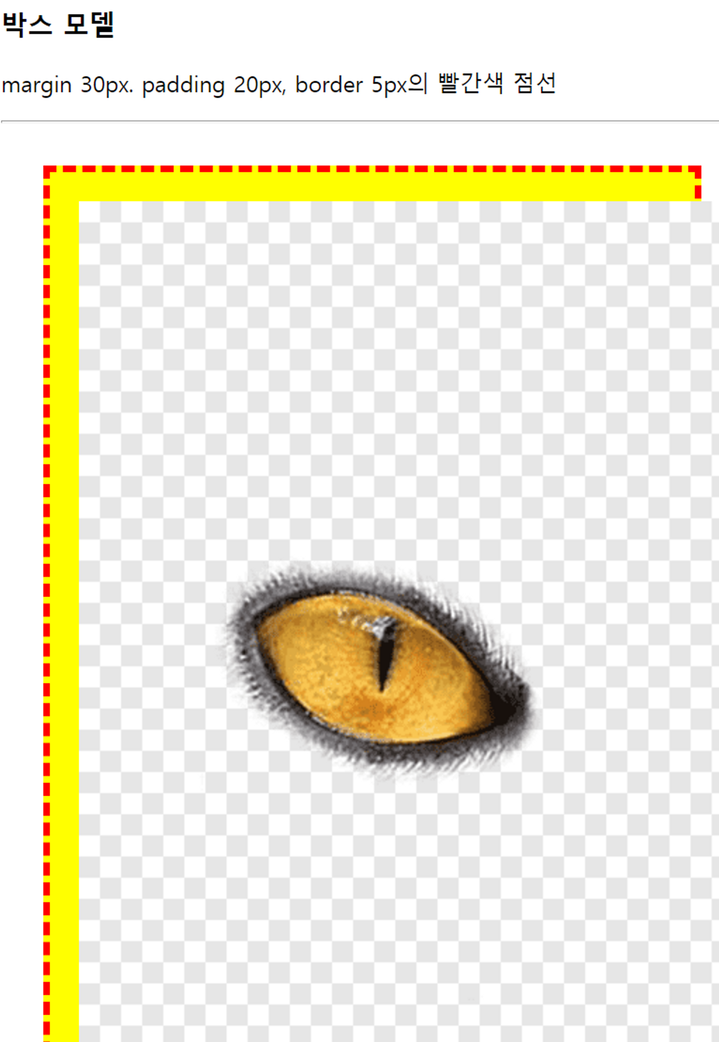
ㅅ
boxmodel 만들기
출력 결과
CSS style 각 요소를 감싸고 있는 박스 모델(M B P C) 꾸미기
1 (1) 각 요소(content)는 밖에서부터
Margin Border Padding content 순서로 감싸져 있다
콘텐츠 : HTML 태그의 텍스트나 이미지가 출력되는 부분
패딩 : 콘텐츠를 직접 둘러싸고 있는 내부 여백
테두리 : 패딩 외부의 테두리로서,
직선이나 점선 혹은 이미지로 테두리를 그릴 수 있음
여백 : 박스의 맨 바깥 영역이며 테두리 바깥의 공간으로
인접한 아래, 위 이웃 태그의 박스와의 거리
<h3>박스 모델</h3><p>margin 30px. padding 20px, border 5px의 빨간색 점선</p> <hr />
<div><img src="이미지 링크" alt="고양이눈"> </div>
<style> div { background:yellow; padding: 20px; border:5px dashed red; margin: 30px; } </style>

Slide 18
ㅅ
정리
1. iframe,figure,input 등 태그에 대해서 공부하였습니다.
2. div / span 태그 와 속성에 대해서 공부하였습니다.
3. semantic 태그 및 속성에 대해서 공부하였습니다.

